Slide 1
資料相似度 Similarity
Notes:
標題
例如SVM如下:
支持向量機
Support Vector Machine

Slide 2
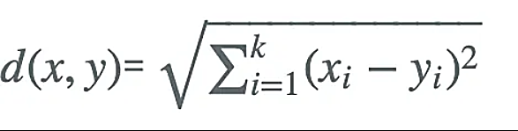
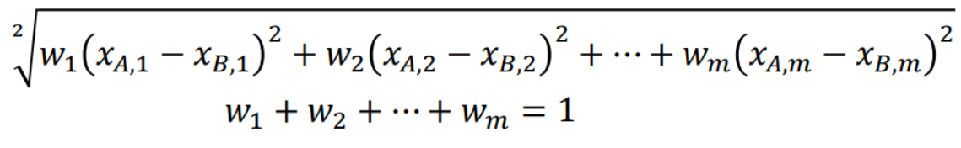
資料相似度（ Similarity ）
Euclidean Distance 歐式距離
距離越短 ←→ 相似度高

Slide 3
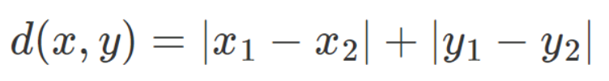
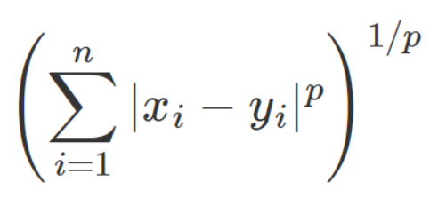
資料相似度（ Similarity ）
Manhattan Distance 曼哈頓距離
Minkowski Distance 明氏距離
- 當 p=1，為曼哈頓距離
- 當 p=2，為歐式距離

Slide 4
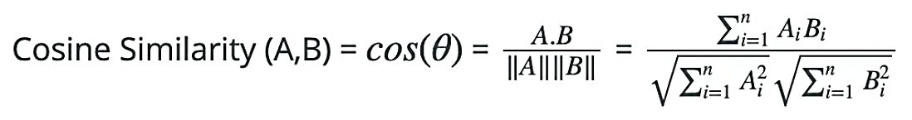
資料相似度（ Similarity ）
Consine Distance 餘弦距離
距離 = 1- 相似度

Slide 5
資料相似度（ Similarity ）
Euclidean Distance 歐式距離
距離越短 ←→ 相似度高

Slide 6
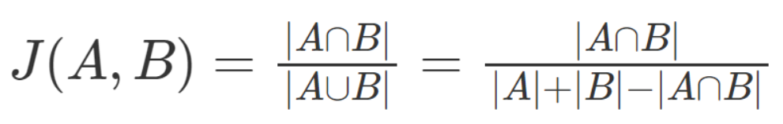
資料相似度（ Similarity ）
Jaccard Distance 雅卡爾指數
距離 = 1- 相似度

Slide 7
正規化 Normorlize
Notes:
標題
例如SVM如下:
支持向量機
Support Vector Machine

Slide 8
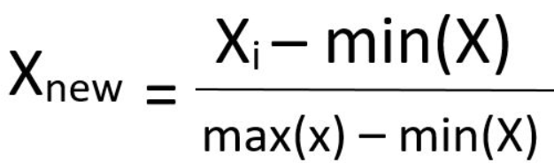
正規化（ Normorlize ）
MinMaxScaler 最小最大值標準化

Slide 9
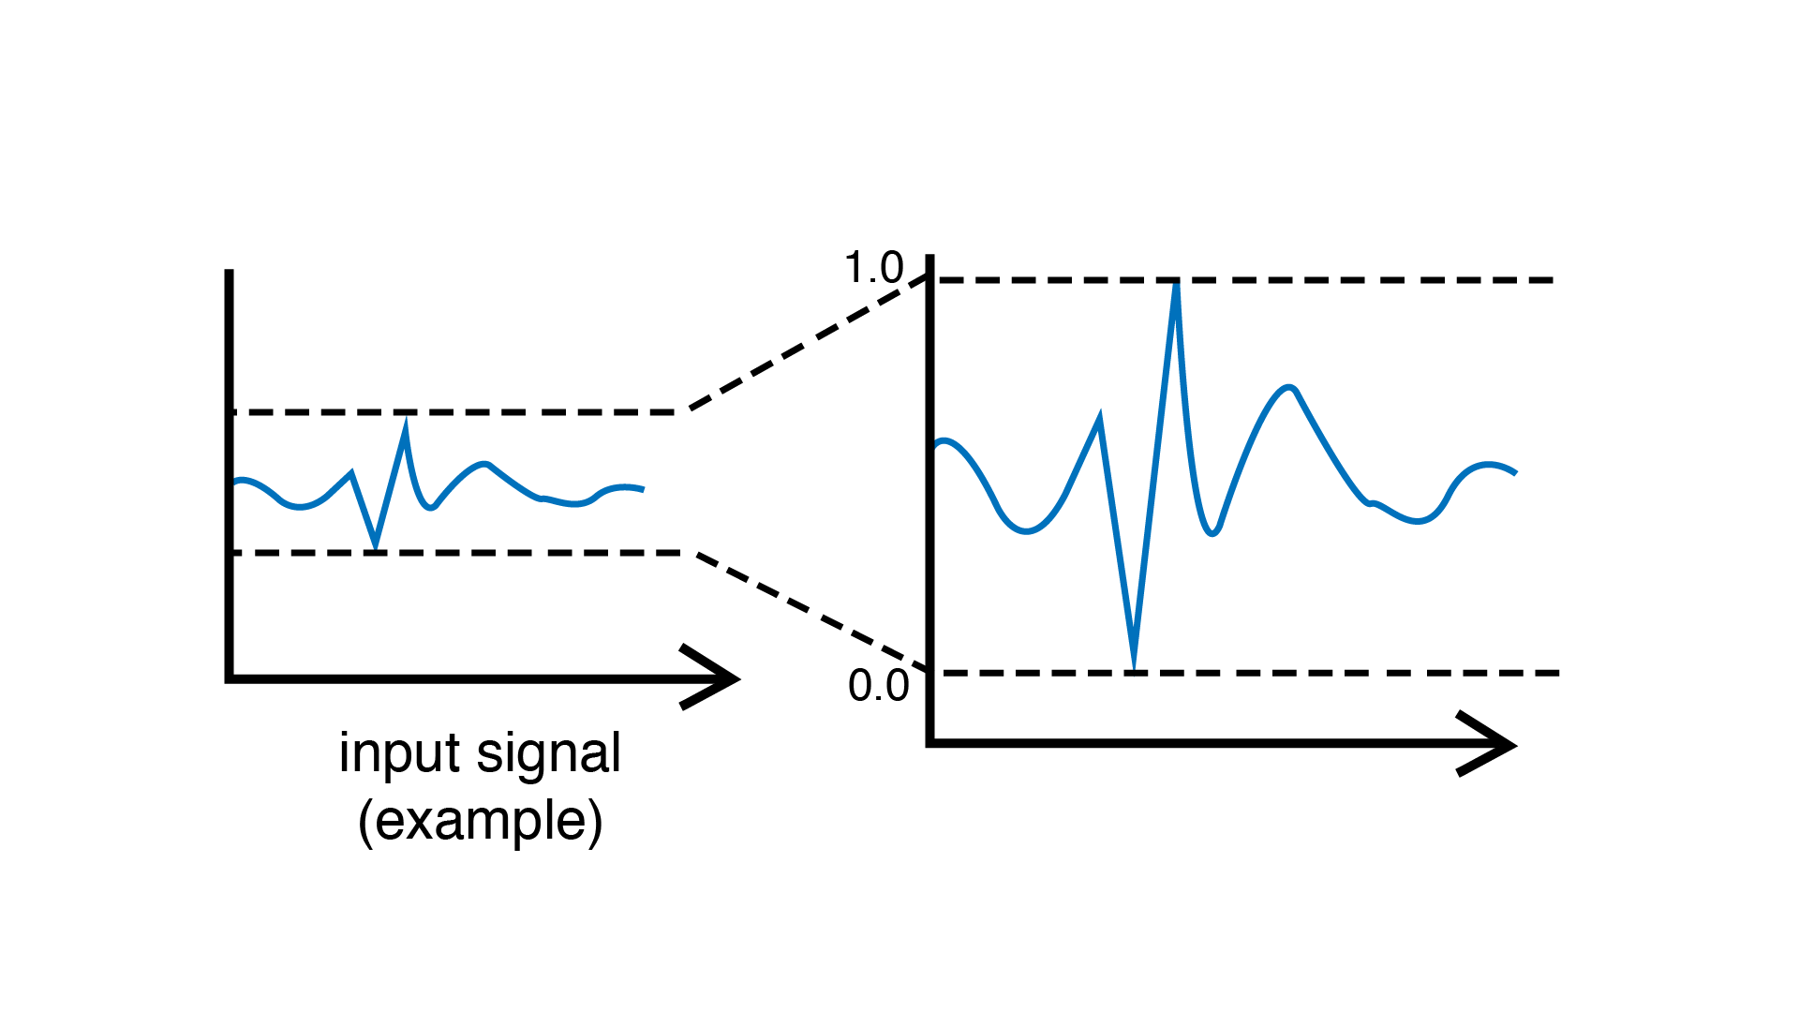
正規化（ Normorlize ）
Map到(0,1)區間中

Slide 10
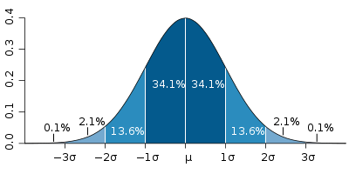
正規化（ Normorlize ）
StandardScaler 平均值 & 變異數標準化

Slide 11
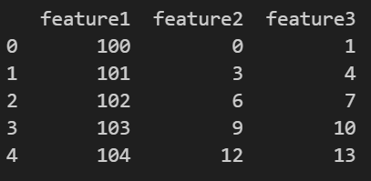
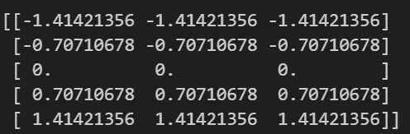
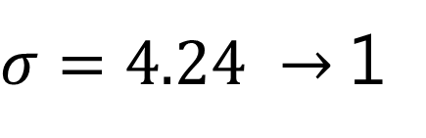
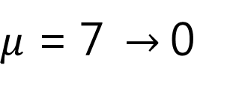
正規化（ Normorlize ）
$μ$ = 7$→$0
3
$σ=4.24 →$1
3 / 4.24 = 0.707…

